Slide 1

第四节 等可能概型(古典概型)
古典概型的定义
古典概率的求法举例
小结

Slide 2
我们首先引入的计算概率的数学模型，是在概率论的发展过程中最早出现的研究对象，通常称为
古典概型

Slide 3

一、古典概型
假定某个试验有有限个可能的结果
e₁, e₂, …，e_{N} ,
假定从该试验的条件及实施方法上去分析，我们找不到任何理由认为其中某一结果例如 e_{i，}比任一其它结果，例如 e_{j}, 更有优势，则我们只好认为所有结果在试验中有同等可能的出现机会，即1/N的出现机会.

Slide 4
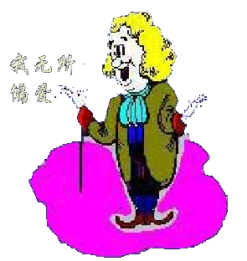
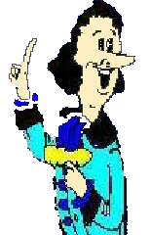
试验结果
e₁, e₂, …，e_{N}
你认为哪个
结果出现的
可能性大？
常常把这样的试验结果称为“等可能的”.

Slide 5

例如，一个袋子中装有10 个大小、形状完全相同的球 . 将球编号为1－10 .把球搅匀，蒙上眼睛，从中任取一球.
8
5
1
9
4
6
7
2
3
10

Slide 6
1
2
3
4
5
6
7
8
9
10
10个球中的任一个被取出的机会都是1/10
因为抽取时这些球是完全平等的，我们没有理由认为10个球中的某一个会比另一个更容易取得 . 也就是说，10个球中的任一个被取出的机会是相等的，均为1/10.
8
5
1
9
4
6
7
2
3
10

Slide 7
我们用 i 表示取到 i号球， i =1,2,…,10 .
如i =2
2
则该试验的样本空间
S={1,2,…,10} ,
且每个样本点(或者说基本事件)出现的可能性相同 .
5
称这样一类随机试验为古典概型.
8
6
1
4
9
3
10
7

Slide 8
定义 1
若随机试验满足下述两个条件：
(1) 它的样本空间只有有限多个样本点；
(2) 每个样本点出现的可能性相同.
称这种试验为等可能随机试验或古典概型.

Slide 9
二、古典概型中事件概率的计算
记 A={摸到2号球}
P(A)=?
2
P(A)=1/10
记 B={摸到红球}
P(B)=?
1
2
3
4
5
6
8
5
1
9
4
6
P(B)=6/10
2
3
10
7

Slide 10
记 B={摸到红球} , P(B)=6/10
静态
这里实际上是从“比例”
转化为“概率”
动态
当我们要求“摸到红球”的概率时，只要找出它在静态时相应的比例.
8
5
1
9
4
6
7
2
3
10

Slide 11




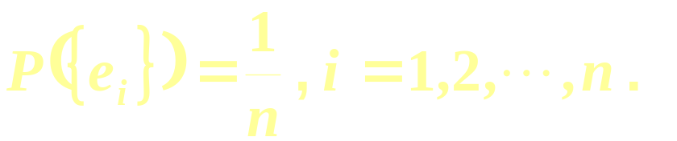


Slide 12
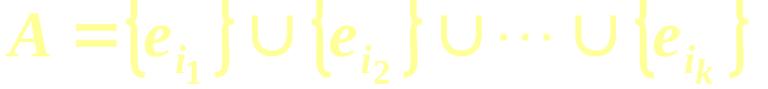


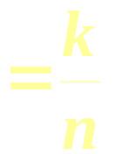
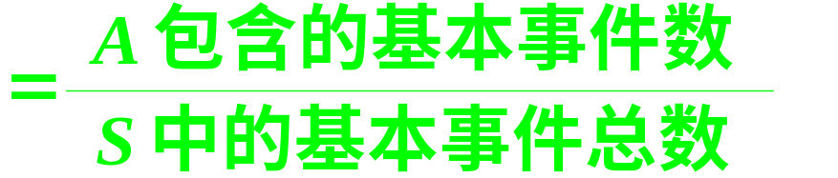

Slide 13
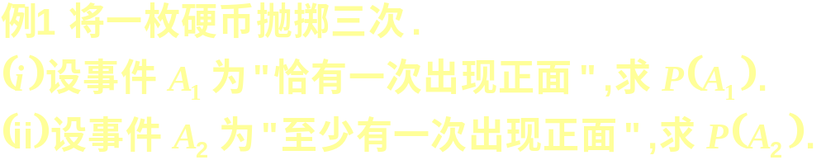


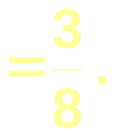

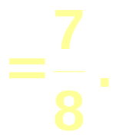


Slide 14





Slide 15



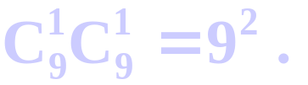
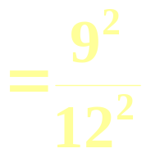
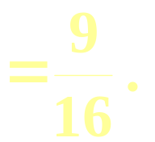


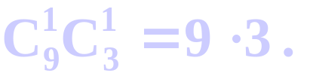
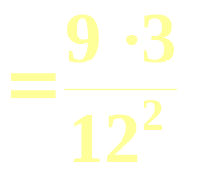
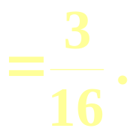

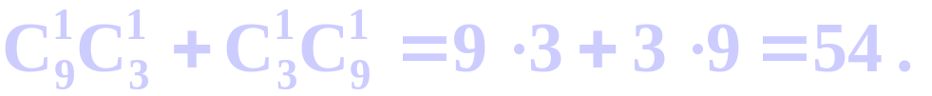

Slide 16
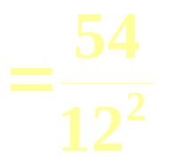
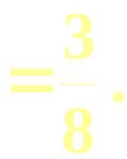



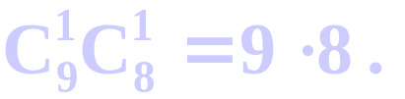
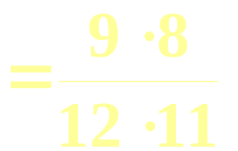
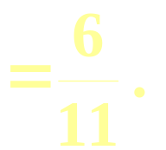
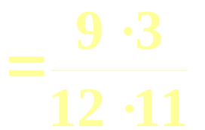
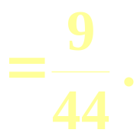

Slide 17
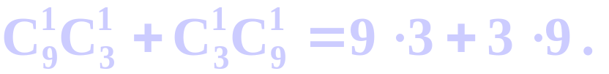
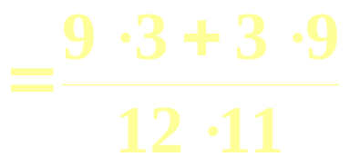
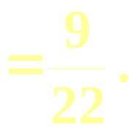

Slide 18

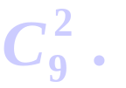
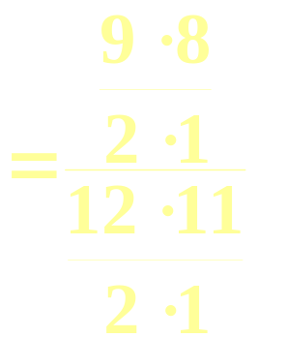
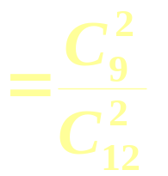
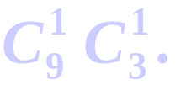
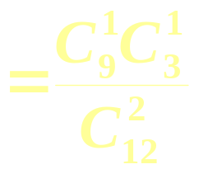
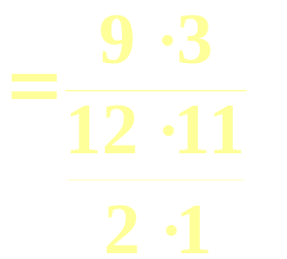
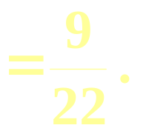

Slide 19





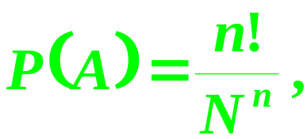
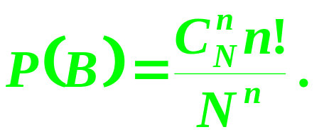


Slide 20

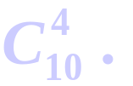

Slide 21
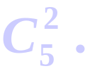
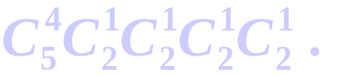
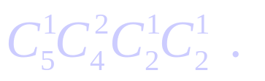

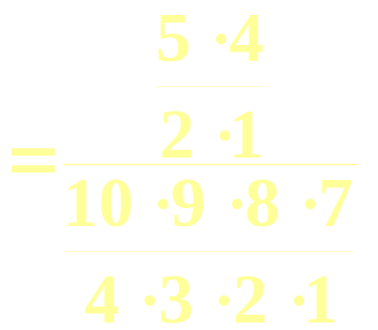
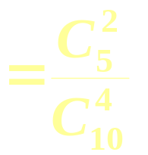
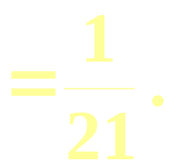

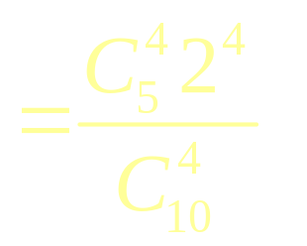
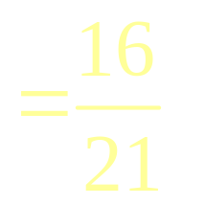

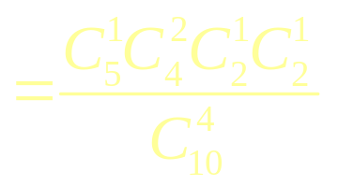
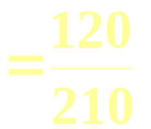
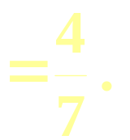


Slide 22
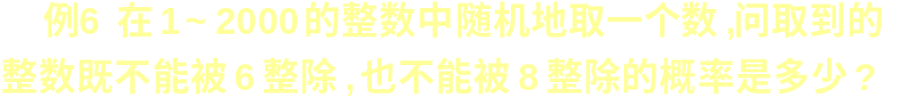
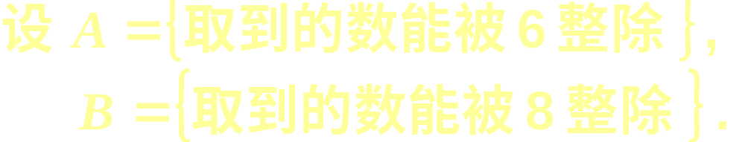




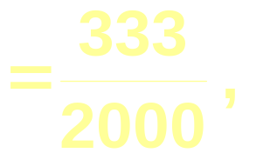










Slide 23








Slide 24








Slide 25







Slide 26
三、古典概率计算举例
例1 把C、C、E、E、I、N、S七个字母分别写在七张同样的卡片上，并且将卡片放入同一盒中，现从盒中任意一张一张地将卡片取出，并将其按取到的顺序排成一列，假设排列结果恰好拼成一个英文单词：
S
C
I
E
N
C
E
问：在多大程度上认为这样的结果
是奇怪的，甚至怀疑是一种魔术？

Slide 27


解 七个字母的排列总数为7！
拼成英文单词SCIENCE 的情况数为
故该结果出现的概率为：
这个概率很小，这里算出的概率有如下的实际意义：如果多次重复这一抽卡试验，则我们所关心的事件在1260次试验中大约出现1次 .

Slide 28
这样小概率的事件在一次抽卡的试验中就发生了，人们有比较大的把握怀疑这是魔术.
具体地说，可以99.9%的把握怀疑这是魔术.

Slide 29


例2 某城市的电话号码由5个数字组成，每个数字可能是从0-9这十个数字中的任一个，求电话号码由五个不同数字组成的概率.
从10个不同数字中
取5个的排列
解
=0.3024
允许重复的排列
问
错在何处？
计算样本空间样本点总数和所求事件
所含样本点数计数方法不同.

Slide 30

例3 设有N件产品,其中有M件次品,现从这N件中任取n件,求其中恰有k件次品的概率.
解 令B={恰有k件次品}
P(B)=？
次品
正品
N-M件
正品
M件次品
这是一种无放回抽样.
……

Slide 31




例4 n双相异的鞋共2n只，随机地分成n堆，每堆2只 . 问:“各堆都自成一双鞋”(事件A)的概率是多少？
解 把2n只鞋分成n堆,每堆2只的分法总数为
而出现事件A的分法数为n!,故

Slide 32
请注意：
1、在应用古典概型时必须注意“等可能性”的条件.
“等可能性”是一种假设，在实际应用中，我们需要根据实际情况去判断是否可以认为各基本事件或样本点是等可能的.

Slide 33


在许多场合，由对称性和均衡性，我们就可以认为基本事件是等可能的并在此基础上计算事件的概率.

Slide 34


2、在用排列组合公式计算古典概率时，必须注意不要重复计数，也不要遗漏.
例如：从5双不同的鞋子中任取4只，这4只鞋子中“恰好有两只配成一双”（事件A）的概率是多少？
1
3
5
7
9
下面的算法错在哪里？
2
4
6
8
10
从5双中取1双，从剩
下的 8只中取2只
错在同样的“4只配成两双”算了两次.

Slide 35

2、在用排列组合公式计算古典概率时，必须注意不要重复计数，也不要遗漏.
例如：从5双不同的鞋子中任取4只，这4只鞋子中“恰好有两只配成一双”（事件A）的概率是多少？
正确的答案是：

Slide 36
3、许多表面上提法不同的问题实质上属于同一类型：
有n个人，每个人都以相同的概率 1/N (N≥n)被分在 N 间房的每一间中，求指定的n间房中各有一人的概率.
人
房

Slide 37
3、许多表面上提法不同的问题实质上属于同一类型：
有n个人，设每个人的生日是任一天的概率为1/365. 求这n (n ≤365)个人的生日互不相同的概率.
人
任一天

Slide 38
3、许多表面上提法不同的问题实质上属于同一类型：
有n个旅客，乘火车途经N个车站，设每个人在每站下车的概率为1/ N(N ≥ n) ，求指定的n个站各有一人下车的概率.
旅客
车站

Slide 39
3、许多表面上提法不同的问题实质上属于同一类型：
某城市每周发生7次车祸，假设每天发生车祸的概率相同. 求每天恰好发生一次车祸的概率.
车祸
天
你还可以举出其它例子，留作课下练习.

Slide 40
这一讲，我们介绍了古典概型. 古典概型
虽然比较简单，但它有多方面的应用.
箱中摸球
分球入箱
随机取数
分组分配
是常见的几种模型 .
课下可通过作业进一步掌握.

Slide 41
四、小结
古典概型的定义
古典概率的求法

